Slide 1
স্বা
গ
ত
ম

Slide 2
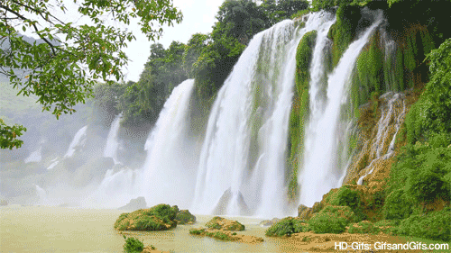
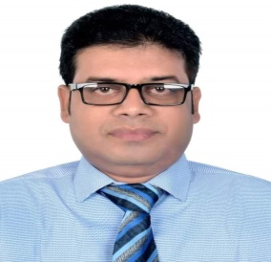
শিক্ষা নিয়ে গড়ব দেশ
শেখ হাসিনার বাংলাদেশ
পরিচিতি
মোঃ গোলাম মোস্তফা
সহকারী শিক্ষক
চেংগাড়া সরকারি প্রাথমিক বিদ্যালয়
গাংনী, মেহেরপুর।
শ্রেণিঃ পঞ্চম
বিষয়ঃ প্রাথমিক বিজ্ঞন
পাঠ শিরোনামঃ জীবনের জন্য পানি
পাঠ্যাংশঃ উদ্ভিদ ও প্রানির জন্য পানি
সময়ঃ ৪৫ মিনিট
তারিখঃ
gmostofa.njs@gmail.com

Slide 3
শিক্ষা নিয়ে গড়ব দেশ
শেখ হাসিনার বাংলাদেশ
শিখনফল
৩.৩,১ উদ্ভিদ ও প্রানির জীবনে পানির প্রয়োজনীয়তা কী তা বলতে পারবে।
gmostofa.njs@gmail.com

Slide 4
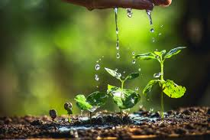
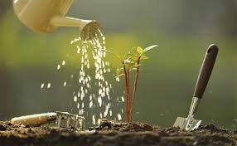
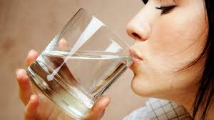
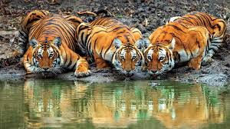
শিক্ষা নিয়ে গড়ব দেশ
শেখ হাসিনার বাংলাদেশ
ছবিতে কি দেখতে পেলাম?
একটু চিন্তা করি!!
gmostofa.njs@gmail.com

Slide 5
শিক্ষা নিয়ে গড়ব দেশ
শেখ হাসিনার বাংলাদেশ
এসো একটি ভিডিও দেখি
gmostofa.njs@gmail.com

Slide 6
শিক্ষা নিয়ে গড়ব দেশ
শেখ হাসিনার বাংলাদেশ
আমাদের আজকের পাঠ
উদ্ভিদ ও প্রানির জন্য পানি
gmostofa.njs@gmail.com

Slide 7
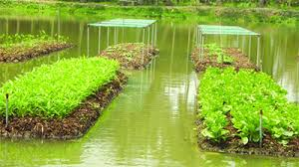
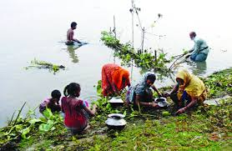
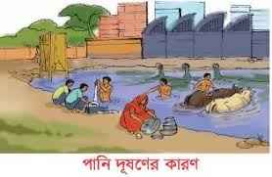
শিক্ষা নিয়ে গড়ব দেশ
শেখ হাসিনার বাংলাদেশ
উদ্ভিদ ও প্রানির বেচে থাকার জন্য পানি অপরিহায
gmostofa.njs@gmail.com

Slide 8
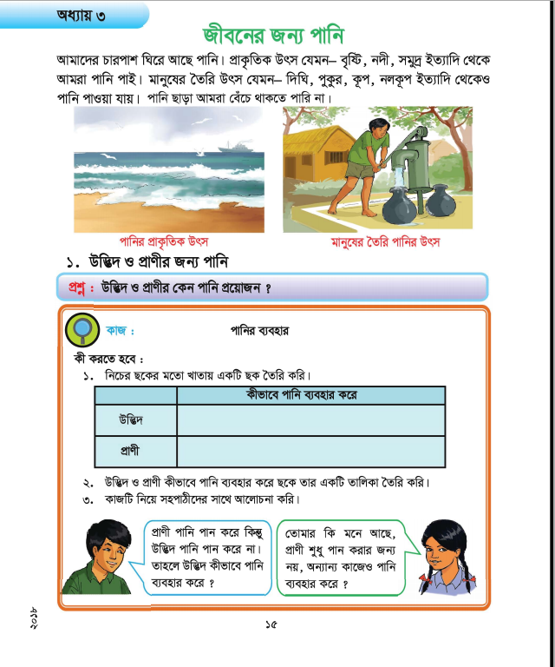
শিক্ষা নিয়ে গড়ব দেশ
শেখ হাসিনার বাংলাদেশ
তোমার বই এর নং পাতা বের করে নিরবে পড়ো
gmostofa.njs@gmail.com

Slide 9
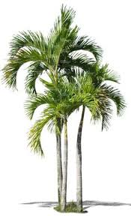
শিক্ষা নিয়ে গড়ব দেশ
শেখ হাসিনার বাংলাদেশ
দলীয়কাজঃ
লাল দলঃ উদ্ভিদের বেচে থাকার জন্য পানির প্রয়জনীয়তা কি?
নিল দলঃ প্রানীর বেচে থাকার জন্য পানির প্রয়জনীয়তা কি?
gmostofa.njs@gmail.com

Slide 10
শিক্ষা নিয়ে গড়ব দেশ
শেখ হাসিনার বাংলাদেশ
মুল্যায়নঃ
বেচে থাকার জন্য উদ্ভিদ কিভাবে পানির উপর নিরভরশীল?
পানি ছাড়া প্রানী বেচে থাকতে পারে না কেন?
gmostofa.njs@gmail.com

Slide 11
শিক্ষা নিয়ে গড়ব দেশ
শেখ হাসিনার বাংলাদেশ
পাঠের সারসংক্ষেপঃ জীবনের জন্য পানি অত্যন্ত প্রয়োজনীয়। পানি ছাড়া জীব বাঁচতে পারে না
gmostofa.njs@gmail.com

Slide 12
শিক্ষা নিয়ে গড়ব দেশ
শেখ হাসিনার বাংলাদেশ
বাড়ীর কাজঃ
উদ্ভিদের খাদ্য তৈরিতে কিভাবে পানি ব্যাবহৃত হয় তা লিখে আনবে।
gmostofa.njs@gmail.com

Slide 13
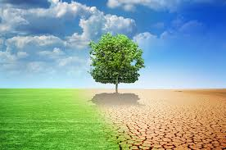
শিক্ষা নিয়ে গড়ব দেশ
শেখ হাসিনার বাংলাদেশ
সবাইকে ধন্যবাদ
gmostofa.njs@gmail.com

